Slide 1
Информационно- разъяснительная работа по подготовке к государственной итоговой аттестации 2025
Малеева Екатерина Владимировна,
консультант отдела дошкольного и общего образования Министерства образования и науки Республики Бурятия

Slide 2
Проведение информационно-разъяснительной работы по вопросам ГИА-9 и ГИА-11
Необходимо ежегодно разрабатывать план по информационно- разъяснительной работе по проведению ГИА-9 и ГИА-11;
Сформировать пакеты документов о Порядке проведения ГИА 2025;
оформить информационные стенды (правильно размещен и грамотно оформлен), информация по вопросам ГИА-9 и ГИА-11 может быть размещена как на одном стенде, так и размещена на двух отдельных стендах. Должна содержать информацию для легкого доступа к ресурсам;
Обновить информацию на сайте

Slide 3
Рекомендации ГИА-11
Информационный стенд должен быть расположен в хорошо освещенном, доступном для обучающихся и их родителей (законных представителей) месте (например, в холле ОО), на высоте, позволяющей ознакомиться с содержанием всего стенда.
Заголовок информационного стенда «ГОСУДАРСТВЕННАЯ ИТОГОВАЯ АТТЕСТАЦИЯ. 11 класс» и должен быть броским, четким, заметным.
Структура стенда должна позволять изменять и дополнять информационный материал в процессе учебного года (например, информационный материал может располагаться в файлах, укрепленных на стенде и др.).
Информационный материал должен быть кратким, конкретным, понятным для обучающихся и иметь ссылку на источник.
Информационный стенд должен содержать материал по обеим формам проведения ГИА: ЕГЭ и ГВЭ

Slide 4
Рекомендации ГИА-11
Информационной стенд должен содержать выдержки из документов, так как документы могут содержать большой объем информации.
Информационный стенд должен содержать информацию о том, где можно ознакомиться с полным текстом документов (федеральные информационные порталы, информационные сайты Минобрнауки РБ, РЦОИ, ОМСУ, ОО).
Информационный стенд должен содержать информацию о том, где можно получить полную консультацию по вопросам, связанным с организацией и проведением ГИА Минобрнауки РБ, ОМСУ, ОО).
При подготовке материалов для информационного стенда можно использовать федеральный и региональный материал, а можно разработать материал самостоятельно.

Slide 5
Рекомендации ГИА-11
Рекомендуемый перечень информации для размещения на информационном стенде:
– об ответственных по вопросам ГИА;
– об интернет-ресурсах для участников ГИА;
– об итоговом сочинении (изложении) как условии допуска к ГИА-11;
– о формах ГИА (ЕГЭ - обязательного для всех выпускников 11-х классов,
планирующих поступление на обучение по программам бакалавриата и программам специалитета в образовательные организации высшего образования, ГВЭ - для участников с ОВЗ, при наличии соответствующих документов и выпускников текущего учебного года не планирующих поступление на обучение по программам бакалавриата и программам специалитета в образовательные организации высшего образования);
– о регистрации на ГИА-11;
– об участниках ЕГЭ и ГВЭ;
– об участии в ГИА;
– о сроках сдачи ГИА;
– о действиях обучающихся в период подготовки и сдачи ГИА;
– о правилах поведения обучающихся в ППЭ;
– о работе с бланками и экзаменационными материалами;
– о способах получения результатов ГИА;
– об апелляциях.

Slide 6
Рекомендации ГИА-11
Например:
- Официальный информационный портал ЕГЭ
Федеральный сервис просмотра бланков ответов ЕГЭ
https://checkege.rustest.ru/
- Федеральная служба по надзору в сфере образования и науки
https://obrnadzor.gov.ru/
☎ Телефон для справок: +7 (495) 198-92-38.
☎ Телефон доверия ЕГЭ: +7 (495) 198-93-38.
Навигатор ГИА
https://obrnadzor.gov.ru/navigator-gia/
Федеральный институт педагогических измерений
https://fipi.ru/ ;
Министерство образования и науки Республики Бурятия
https://egov-buryatia.ru/minobr/activities/napravleniya-deyatelnosti/ege-gia/
-РЦОИ
http://www.burinko.ru /

Slide 7
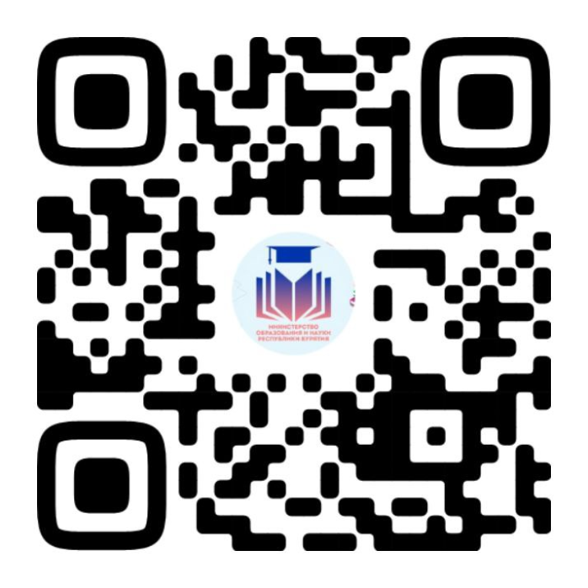
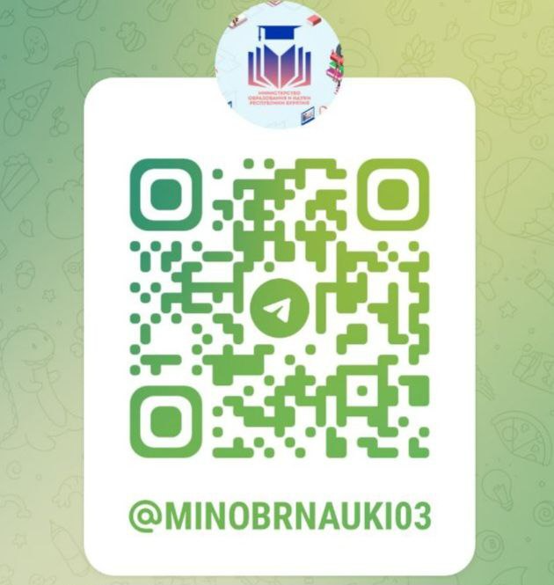
Рекомендации
Например:VK, telegram

Slide 8
Рекомендации ГИА-11
Например:
1. Итоговое сочинение (изложение)
Информационные плакаты Рособрнадзора;
-открытый банк тем итогового сочинения (изложения)
https://fipi.ru/itogovoe-sochinenie
-Страница Минобрнауки РБ -итоговое сочинение:
https://egov-buryatia.ru/minobr/
2. Формы ГИА-11
3. Видеоконсультации разработчиков КИМ по ЕГЭ
https://obrnadzor.gov.ru/navigator-gia/materialy-dlya-podgotovki-k-ege/videokonsultaczii-razrabotchikov-kim-ege/

Slide 9
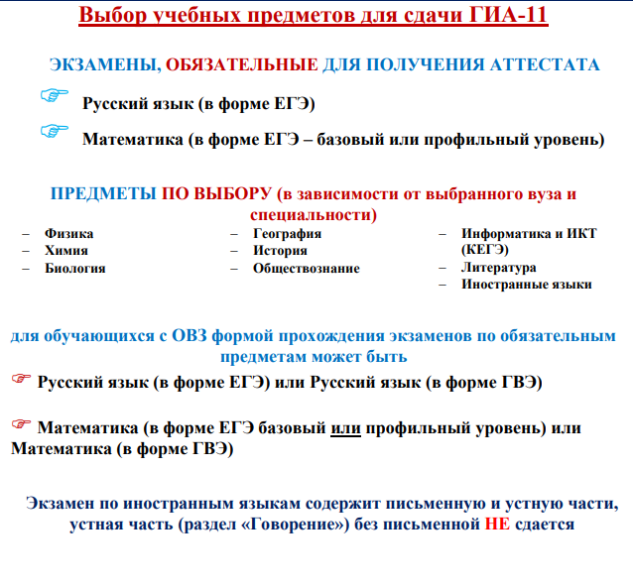
Рекомендации ГИА-11

Slide 10

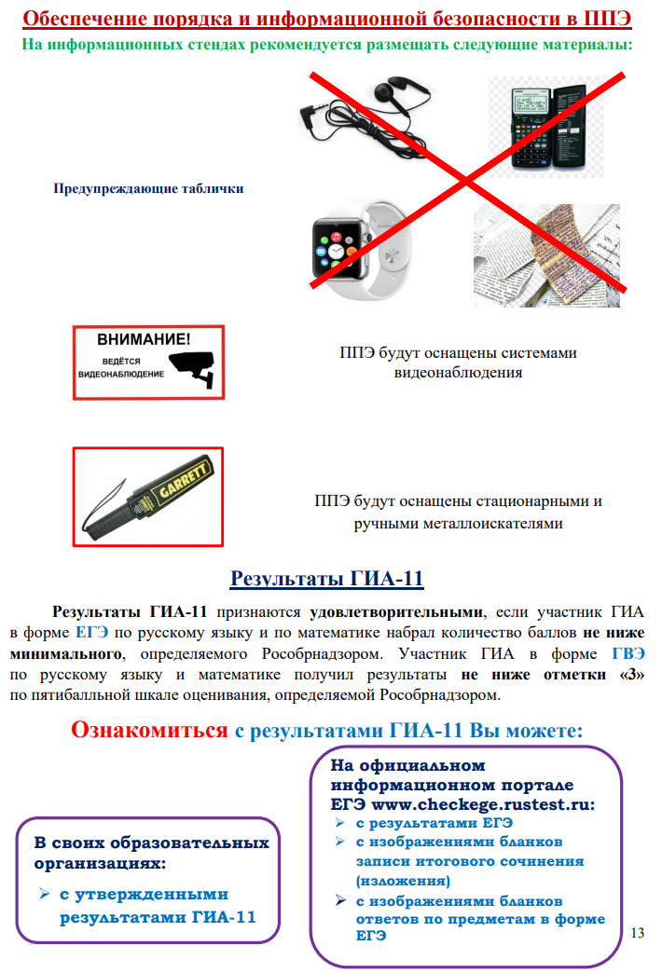

Slide 11
Рекомендации ГИА-9
Информационный стенд должен содержать информацию о том, где можно получить полную консультацию по вопросам, связанным с организацией и проведением ГИА (Минобрнауки РБ, РЦОИ, ОМСУ, ОО).
При подготовке материалов для информационного стенда можно использовать федеральный и региональный материал, а можно разработать материал самостоятельно. Рекомендуемый перечень информации для размещения на информационном стенде:
– об ответственных по вопросам ГИА;
– об интернет-ресурсах для участников ГИА;
– об итоговом собеседовании по русскому языку, как условии допуска к ГИА-9;
– о формах ГИА (ОГЭ и ГВЭ – только для участников с ОВЗ при наличии соответствующих документов);
– о регистрации на ГИА-9;
– об участниках ОГЭ и ГВЭ;
– об участии в ГИА;
– о сроках сдачи ГИА;
– о действиях обучающихся в период подготовки и сдачи ГИА;
– о правилах поведения обучающихся на ППЭ;
– о работе с бланками и экзаменационными материалами;
– о способах получения результатов ГИА;
– об апелляциях

Slide 12
Рекомендации ГИА-9
Например:
- Федеральная служба по надзору в сфере образования и науки
https://obrnadzor.gov.ru/
Навигатор ГИА
https://obrnadzor.gov.ru/navigator-gia/
Федеральный институт педагогических измерений
https://fipi.ru/ ;
Министерство образования и науки Республики Бурятия
https://egov-buryatia.ru/minobr/activities/napravleniya-deyatelnosti/oge/
-РЦОИ
http://www.burinko.ru /

Slide 13
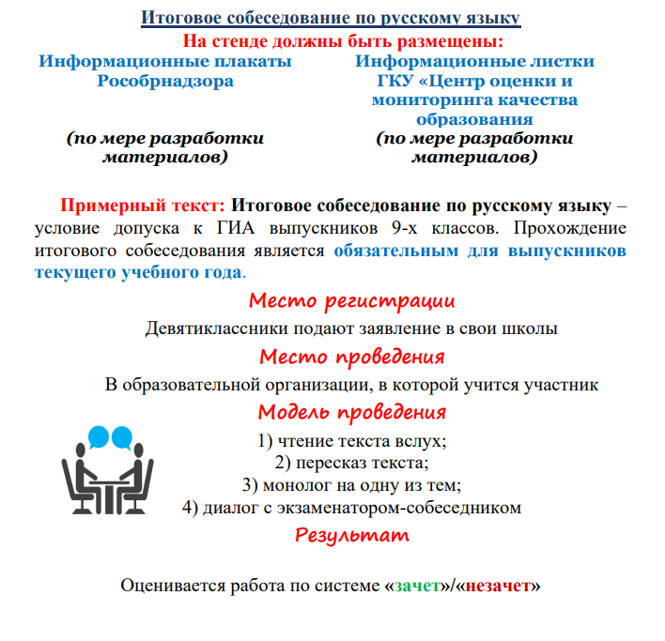
Рекомендации ГИА-9

Slide 14
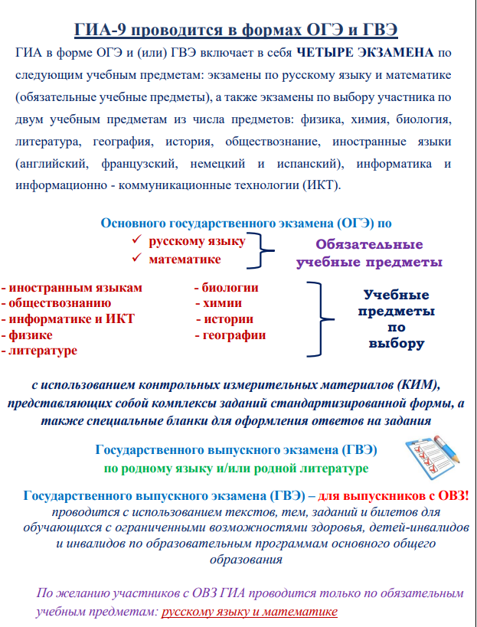


Slide 15
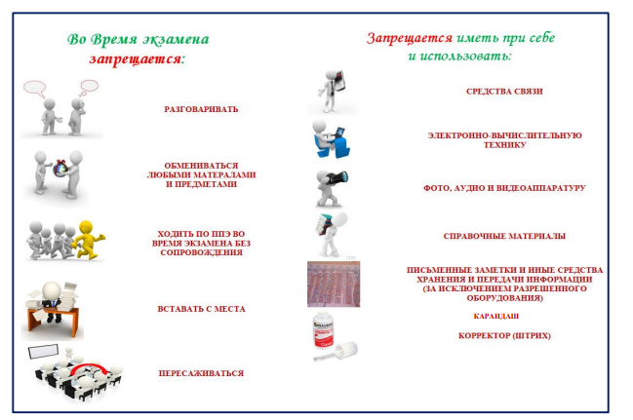
Рекомендации ГИА-9

Slide 16
Информационное наполнение сайта
В каждой ОО должен функционировать сайт!;
В легком доступе разделы по вопросам ГИА-9 и ГИА-11;
Информация должна быть актуальной и обновляться;
Ссылки на сайты: Рособрнадзор, ФИПИ, Министерства, РЦОИ, ОМСУ.

Slide 17
Информационное наполнение сайта
Нормативно- правовые документы регламентирующие проведение ГИА-9 и ГИА-11;
Сроки, места и порядок подачи заявлений об участии в ГИА;
Места и сроки проведения ГИА;
Основания для удаления с экзамена, изменения и аннулирования результатов;
Сроки, места и порядок подачи рассмотрения апелляций ГИА-9 и ГИА-11;
О сроках, местах и порядке информирования о результатах ГИА-9 и ГИА-11;
Информация для участников с ОВЗ;
Телефоны «горячих» линий ГИА, психологической помощи;
Итоговое сочинение (изложение) (общая информация, сроки и места регистрации для участия, сроки проведения, сроки и мест информирования о результатах);
Итоговое собеседование по русскому языку (общая информация, сроки и места регистрации для участия, сроки проведения, сроки и мест информирования о результатах)
Федеральные и региональные документы.
Информационные плакаты

Slide 18
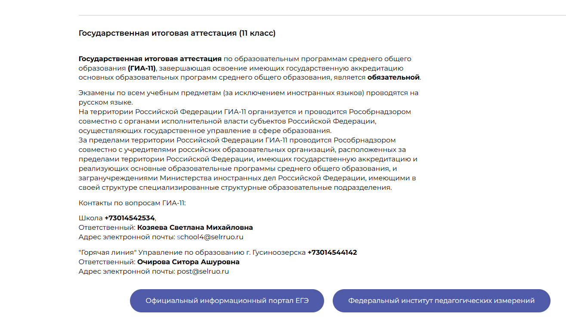

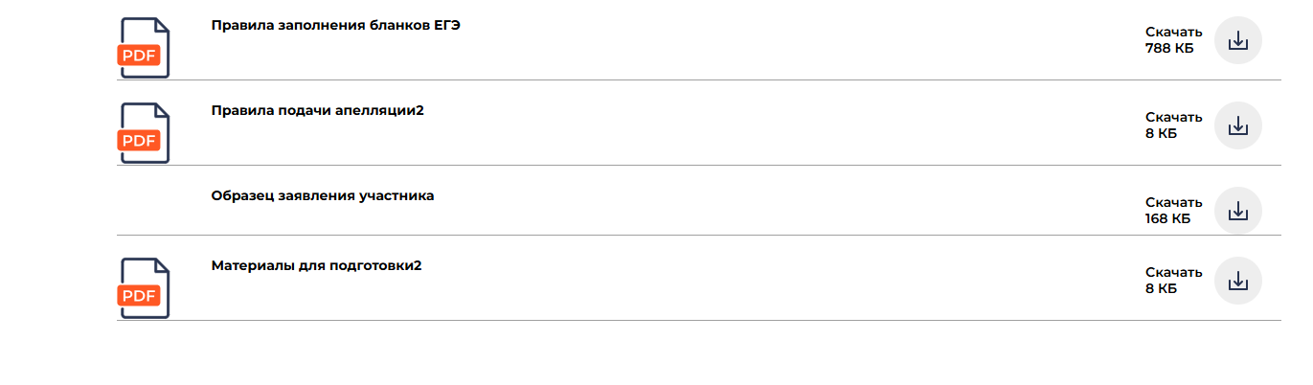
Информационное наполнение сайта
- отсутствует актуальная информация;
- нет быстрого доступа

Slide 19
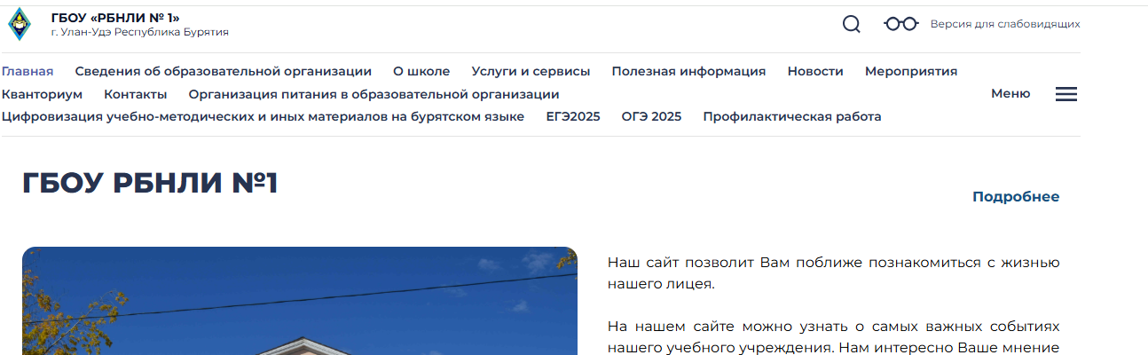
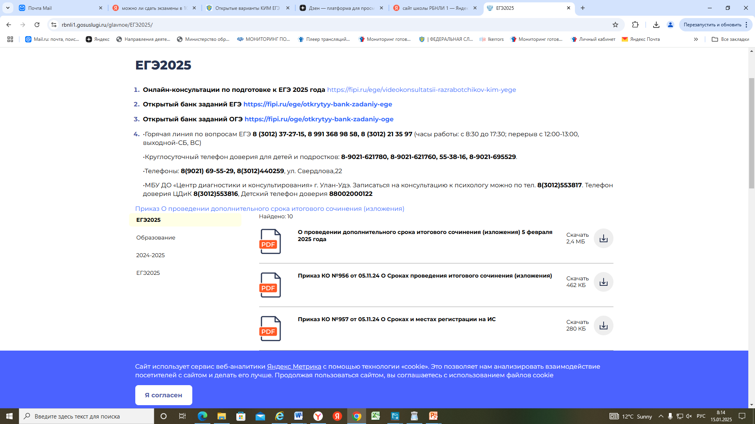
Информационное наполнение сайта

Slide 20
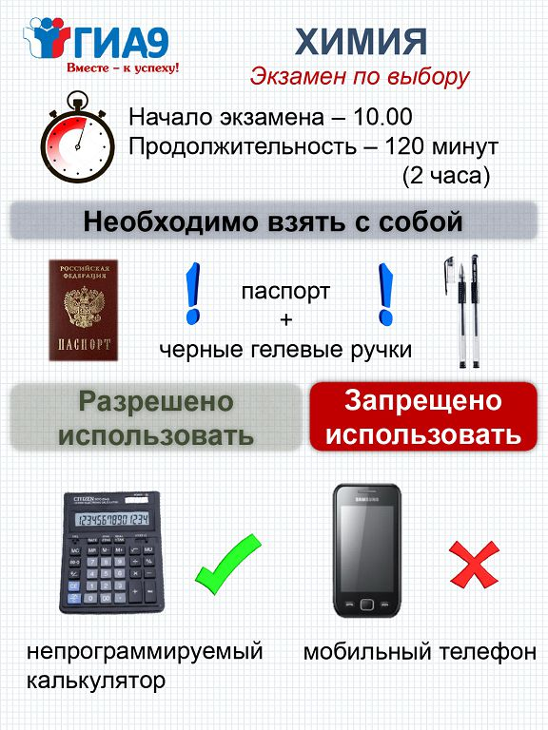
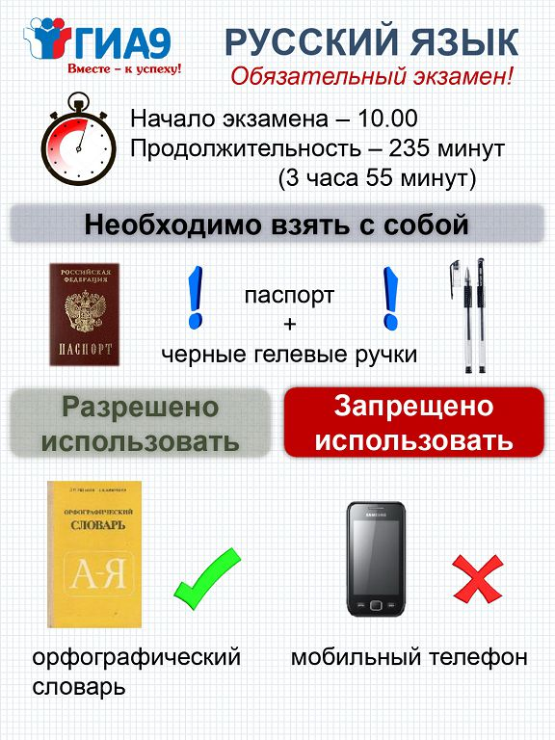

Slide 21
Работа «горячей» линии по вопросам ГИА
Необходимо организовать работу телефонов «горячей» линии по проведению ГИА;
Телефоны ответственных за организацию и проведению ГИА в городе/районе должны быть известны во всех ОО и находиться на стендах ОО, размещены на сайте ОО, ОМСУ;
Сайт министерства
https://egov-buryatia.ru/minobr/activities/napravleniya-deyatelnosti/ege-gia/

Slide 22
Работа «горячей» психологической помощи для обучающихся и их родителей (законных представителей)
Круглосуточный телефон доверия для детей и подростков: 8-9021-621780, 8-9021-621760, 55-38-16, 8-9021-695529.
Телефоны ГБОУ « Региональный центр образования: 8(9021) 69-55-29, 8(3012)440259, ул. Свердлова,22
МБУ ДО «Центр диагностики и консультирования» г. Улан-Удэ. Записаться на консультацию к психологу можно по тел. 8(3012)553817. Телефон доверия ЦДиК 8(3012)553816, Детский телефон доверия 88002000122.
Я сдам ЕГЭ
https://obrnadzor.gov.ru/wp-content/uploads/2020/12/ya_sdam_ege.pdf

Slide 23
Работа «горячей» психологической помощи для обучающихся и их родителей (законных представителей)
Полезные советы родителям
https://t.me/minobrnauki03/15482?single
Ссылки на тематические ролики
1) Про мотивацию https://vkvideo.ru/video-36510627_456239775
2) Про страхи https://vkvideo.ru/video-36510627_456239774
3. Про энергию https://vkvideo.ru/video-36510627_456239773
4. Про лень и прокрастиницию https://vkvideo.ru/video-36510627_456239772
5. Про эмоции и эмоциональный интеллект https://vkvideo.ru/video-36510627_456239771
6. Про память https://vkvideo.ru/video-36510627_456239770
7. Про внешний вид https://vkvideo.ru/video-36510627_456239769
8. Про время https://vkvideo.ru/video-36510627_456239768
9. Про уверенность в себе https://vkvideo.ru/video-36510627_456239767
10. Про цели https://vkvideo.ru/video-36510627_456239765
11. Про стресс и победу https://vkvideo.ru/video-36510627_456239764

Slide 24
Собрания ( с октября) с
Педагогами
- ознакомление с нормативными документами,
- об изменениях ГИА;
-Порядками ГИП
родителями
с Порядками ГИА, сроками и местами подачи заявлений, Памяткой проведения ГИА;
С условиями проведения ГИА для обучающихся с ОВЗ , детьми-инвалидами (документы необходимые для создания специальных условий)
Обучающимися (классные часы, индивидуальная работа
Ознакомление под подпись с Памяткой проведения ГИА, Порядком проведения ГИА;
со сроками и местами подачи заявления для участив в ГИА;
С обучающимися 10 классов (своевременно индивидуальный учебный план!!!)
1. Все собрания проводятся по конкретным вопросам, изложенным в нормативных и распорядительных актах;
2. Листы ознакомления.

Slide 25
Пример тем родительских собраний :
Об особенностях проведения ГИА в 2024-2025 учебном году;
Права и обязанности участников ГИА;
Порядок подачи и рассмотрения апелляций;
Как помочь ребенку психологически подготовится к экзаменам;
Меры административной ответственности;

Slide 26
Пример тем классных часов:
«Об официальных источниках информации о ГИА»;
Об особенностях проведения ГИА в 2024-2025 учебном году;
Права и обязанности участников ГИА;
«О правилах поведения в пунктах проведения экзаменов»;
«О правилах заполнения экзаменационных бланков»;
Об особенностях контрольных измерительных материалов 2025 года»;
Порядок подачи и рассмотрения апелляций;
Психологическая подготовка к экзаменам с элементами тренинга;
Меры административной ответственности

Slide 27
Контакты:
Электронный адрес: mal@minobr.govrb.ru
Телефон: 8(3012) 21-35-97

